Slide 1

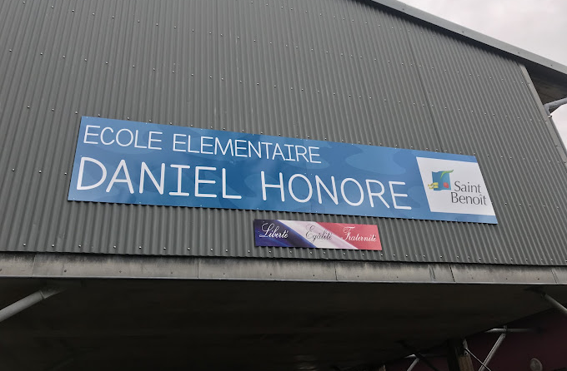
Ecole Élémentaire Daniel HONORÉ , Saint-Benoît

Slide 2
SOMMAIRES
Création d'un site d'association paire 2 coeurs pour le directeur d'école
connecter une imprimante sur un ordinateur
Organiser le Planning de l’école
Autres missions diverses...

Slide 3

Création d'un site d'association paire 2 coeurs pour le directeur d'école
https://gratuit-5146073.webadorsite.com/

Slide 4

connecter une imprimante sur un ordinateur

Slide 5
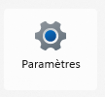
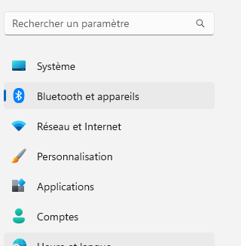


1.Ouvrir le paramètre
2.Cliquer sur Bluetooth et appareils

Slide 6
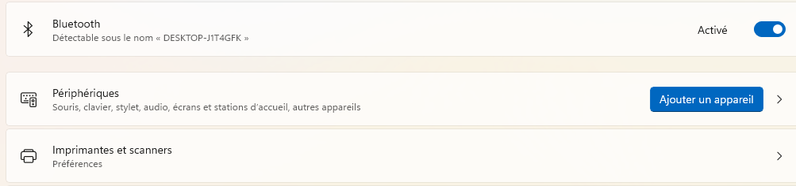
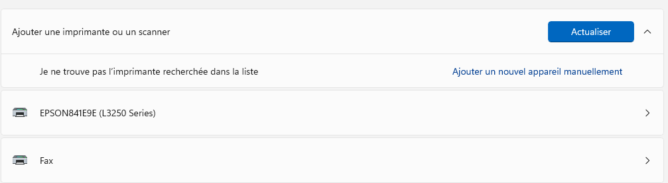


3.Activer le Bluetooth
4.Actualiser
5.Cliquer le non de son imprimante

Slide 7

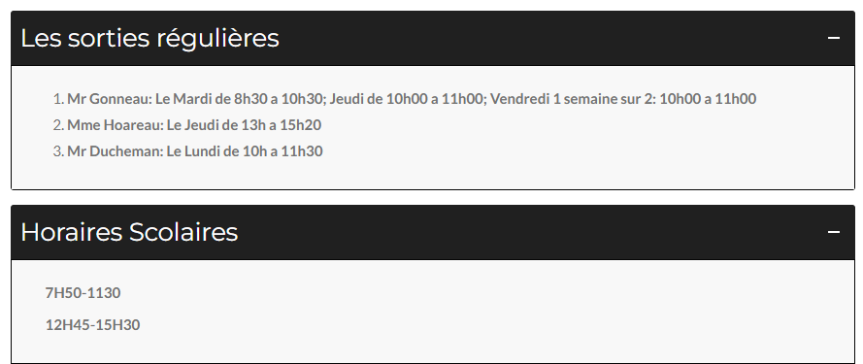
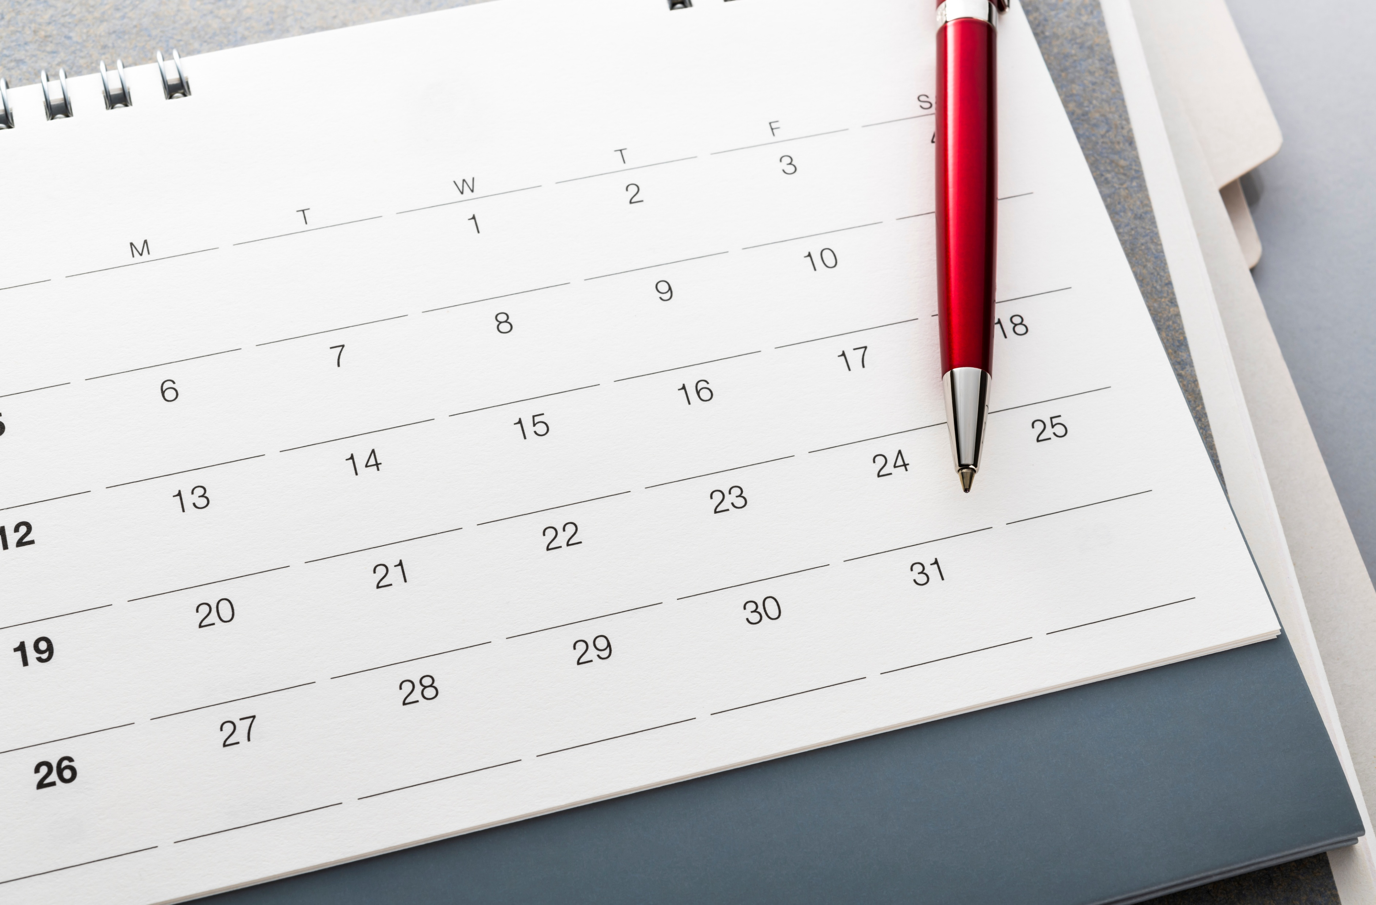
Organiser le Planning de l’École

Slide 8

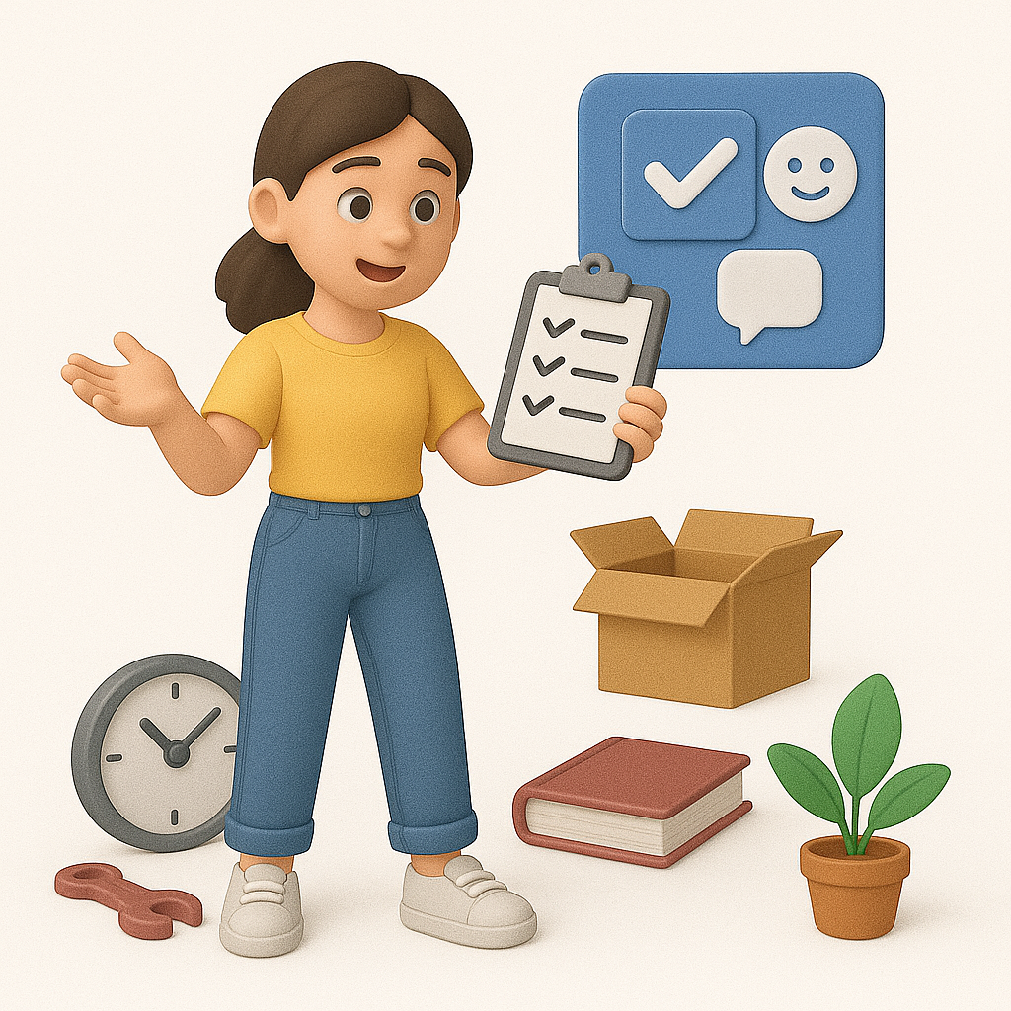
Autres missions diverses…

Slide 9


FIN

